Slide 1
Challenger-App „Die 2/3-Reihe + 1“
L. Häfner, M. Brockskothen, N. + L. Nappenfeld

Slide 2

Agenda
Projekt Idee/Ziel
Technologien
Projektstand
Fazit

Slide 3

Projekt-Idee/Ziel (1)
Problem

Slide 4

Projekt-Idee/Ziel (2)
Ziel
App für Challenges
Challenges in Hochsprung, Weitsprung und Drehung
Rangliste für alle Teilnehmer

Slide 5

Technologien
Android-Studio
IDE für Android-Apps von Google
Basiert auf der IntelliJ IDEA Community Edition
Seit 2015 der Ersatz für das ADT-Tool Eclipse

Slide 6

Technologien für die Highscore
Persistieren von Daten
Statt Datenbank
Android Shared Preferences
Kein eigener Filereader notwendig
Bleiben beim Schließen der App erhalten
Format: XML

Slide 7
Verwendung der Shared Preference
Einzelne Datenfelder
Objekte Persistieren
new HighScore(getSharedPreferences("Challange", Context.MODE_PRIVATE));
HighScore(SharedPreferences sharedPref){ this.sharedPref = sharedPref; HS_1 = sharedPref.getFloat("HS_1",0);
editor = sharedPref.edit();
editor.putFloat("HS_1",HS_1);
editor.apply();
public void saveUserData(SharedPreferences mPrefs, UserData userData) { SharedPreferences.Editor prefsEditor = mPrefs.edit(); Gson gson = new Gson(); String json = gson.toJson(userData); prefsEditor.putString("UserData", json); prefsEditor.commit(); } public UserData loadUserData(SharedPreferences mPrefs) { Gson gson = new Gson(); String json = mPrefs.getString("UserData", ""); UserData obj = gson.fromJson(json, UserData.class); return obj; }

Slide 8
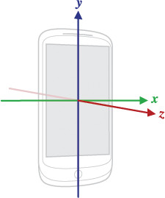

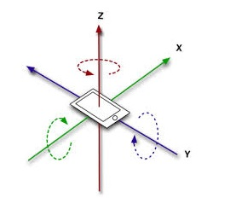
Technologien
Sensordatenauswertung
Beschleunigungssensoren
Lichtsensor
Rotationssensor

Slide 9
Berechnung - Hochsprung
Numerisches Integral
Integral einführen
Bei Algebraischer Berechnung ist die Funktion bekannt
Daher kann eine Stammfunktion gebildet werden
Bei Numerischen Integralen kann die Funktion unbekannt sein
Für diese Werte wird angenommen das sie von einer PolynomFunktion stammen.
Für die Simpsonregel wird das Integral mit dem Integral einer Parabel angenähert.
(Polynom 2ten Grades)

Slide 10
Berechnung - Drehung
Sensor gibt Winkel auf den Kreis zurück
Teilweise werden Gradzahlen geschluckt
Arbeiten mit Kontrollbereichen
Start : Anzahl Drehungen = -1
Wenn Winkel im Kontrollbereich
Anzahl Drehung +1
Setze Kontrollwinkel auf +180
Kontrollbereich + 180

Slide 11
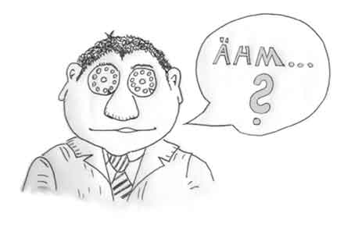

Abschließender Projektstand
App für Challenges
Challenges in
Hochsprung
Weitsprung → Wer rennt am schnellsten
Drehung
Rangliste für alle Teilnehmer
Berechnungen von Drehung und Hochsprung nach wie vor Problematisch

Slide 12
Live-Demo

Slide 13
Fazit
Projektplan wurde umgesetzt
Projektidee: Anwender zum Bewegen animieren

